Slide 1
7 de Mayo de 2025
Nueva normativa en fiscalización hídrica: Eficiencia sin vulnerar derechos.
Nicolás Suazo Contreras
nsuazo@garnham.com

Slide 2
Procedimiento sancionatorio más rápido para ciertas infracciones
El día 23 de abril de 2025 se publicó en el Diario Oficial la Ley 21.740 que modifica el Código de Aguas en diversas materias con el objeto de agilizar y modernizar los procedimientos de fiscalización y sanción de la Dirección General de Aguas (“DGA”)

Slide 3
Procedimiento simplificado aplicable a ciertas infracciones
Sean sancionables con una multa no mayor a 500 UTM. (34.324.000.-) UTM 7/05/25
Se realicen en zonas de escasez hídrica.
No requieran de fiscalización en terreno. (Inscripción Catastro Público, información que entregan las Organizaciones de usuarios)

Slide 4
Procedimiento simplificado
Procedimiento simplificado: Descargos por parte de los presuntos infractores es 8 días, así como los plazos de la DGA para resolver el expediente.
El plazo para interponer un recurso de reconsideración contra la resolución de término del procedimiento se reduce de 30 a 15 días y no suspenderá el cumplimiento de la resolución.

Slide 5
Labores de vigilancia
La Ley define lo que se entiende por labores de vigilancia, estableciendo que serán aquellas labores realizadas por funcionarios de la DGA con el objeto de identificar inobservancias menores al Código de Aguas y que puedan ser subsanadas sin necesidad de instruir un procedimiento sancionatorio.

Slide 6
Incentivos para el pago de multas
Se establece una reducción del 25% en el monto de la multa en caso de que no se interponga un recurso de reconsideración en contra de la resolución sancionatoria y se pague la multa dentro del plazo de 9 días hábiles desde la notificación de la misma.

Slide 7
Notificación del acta de inspección
El acta podrá ser notificada personalmente al presunto infractor si es que éste se encuentra en el lugar en que se realiza la inspección. En los casos en que ello no resulte posible, el funcionario ministro de fe encargado de la diligencia establecerá cuál es su habitación o el lugar donde habitualmente ejerce su industria, profesión o empleo, de lo que dejará constancia en el acta, procederá a su notificación en el mismo acto, y entregará el acta a cualquier persona adulta que se encuentre en el lugar.

Slide 8
Notificación
Si por cualquier causa ello no fuere posible, la notificación se hará fijando, en lugar visible, un aviso que dé noticia de la fiscalización y copia del acta que se notifica. En caso de que la habitación o el lugar donde habitualmente ejerce su industria, profesión o empleo se encuentre en un edificio o recinto al que no se permite libre acceso, el aviso y las copias se entregarán al portero o encargado del edificio, y se dejará testimonio expreso de esta circunstancia en el acta. El ministro de fe deberá georreferenciar las diligencias que realice, y ello deberá constar en el expediente sancionatorio que se apertura.

Slide 9
Notificación correo electrónico
Las notificaciones que la Dirección General de Aguas deba realizar en cualquiera de sus procedimientos administrativos se practicarán personalmente o a través de medios electrónicos, conforme con lo previsto en el artículo 46 de la ley Nº 19.880, que establece bases de los procedimientos administrativos que rigen los actos de los órganos de la Administración del Estado.

Slide 10
Cumplimiento de resoluciones
Las Municipalidades y otros órganos de la Administración del Estado podrán colaborar con la DGA en la ejecución de medidas para el cumplimiento de las resoluciones de la DGA.

Slide 11
Multas que contempla el Código de Aguas
Primer grado : de 10 a 50 UTM $686.480 a $3.432.400
Segundo grado : de 51 a 100 UTM $ 3.501.048 a $ 6.864.800
Tercer grado : de 101 a 500 UTM $ 6.933.448 a 34.324.000
Cuarto grado : de 501 a 1000 UTM $ 34.392.648 a $ 68.648.000
Quinto grado : de 1.001 a 2.000 UTM $ 68.716.648 a $137.296.000

Slide 12
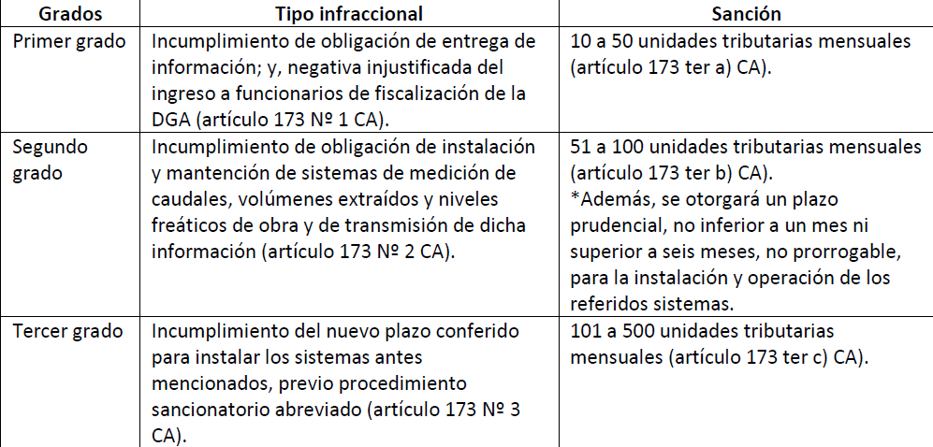
Infracciones inferiores a 500 Utm

Slide 13
Uso irregular o no autorizado de aguas (fiscalización en terreno)
Conducta, que constituye la infracción más común en la práctica, no está expresamente mencionada, debiendo estimarse incorporadas en el tipo residual.

Slide 14
Dga determina el Monto de la Multa
El tipo infraccional residual, en que la DGA tiene un extenso espacio para determinar la multa, es el de mayor aplicación.
Jurisprudencialmente se entiende que tal infracción se configura en varios supuestos:
1° si se extrae agua sin título alguno;
2° si se extrae agua en el punto de captación autorizado, pero en mayor medida de lo permitido, o;
3° si se extrae agua en un punto diverso de aquel consignado en el título correspondiente.

Slide 15
Tipos Infraccionales Específicos

Slide 16
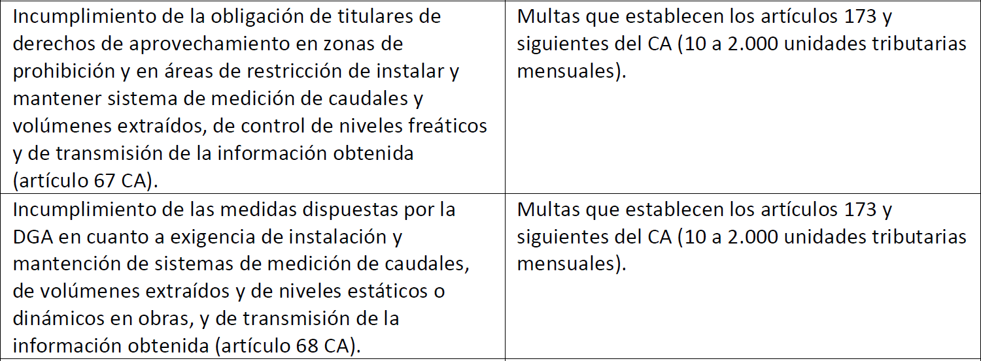
Tipos Infraccionales Específicos

Slide 17
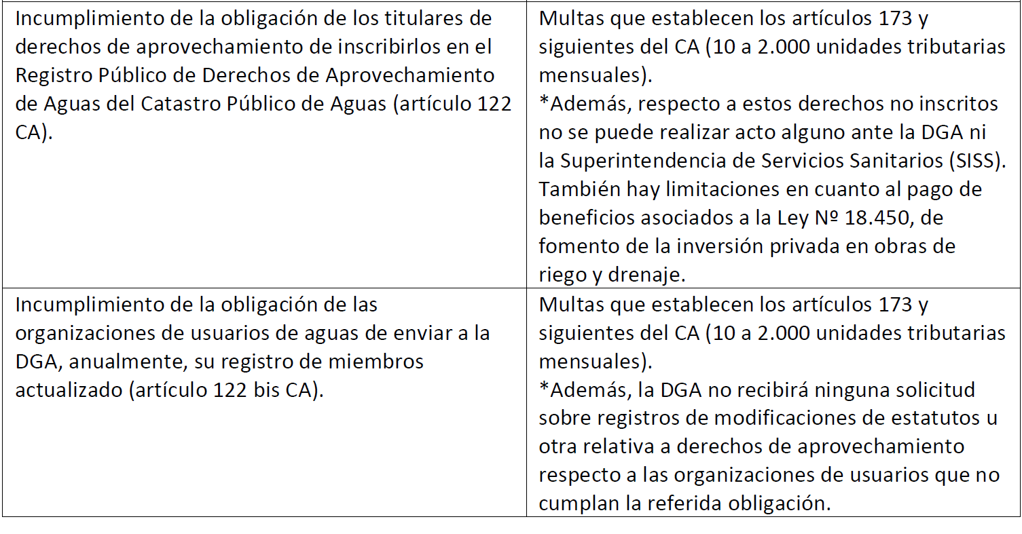
Tipos Infraccionales Específicos

Slide 18
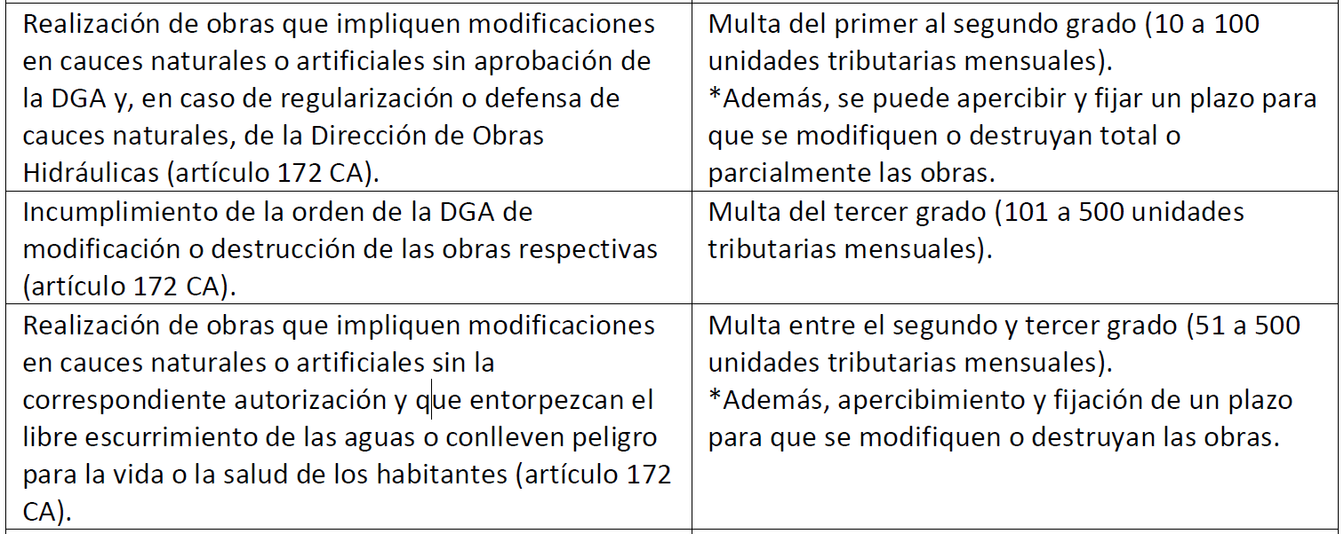
Tipos Infraccionales Específicos

Slide 19
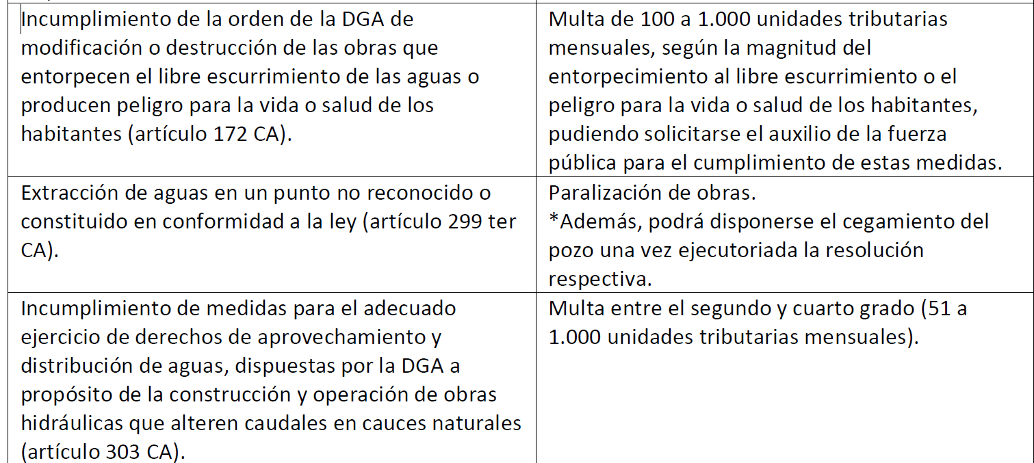
Tipos Infraccionales Específicos

Slide 20
Criterios para la sanción
De conformidad con el artículo 173 ter inciso final del CA, para la determinación del monto de la multa al interior de cada grado, se deberán considerar, entre otras, las siguientes circunstancias:
a) el caudal de agua afectado; b) si son aguas superficiales o subterráneas; c) si se produce o no la afectación de derechos de terceros; d) la cantidad de usuarios perjudicados; e) el grado de afectación del cauce o acuífero, y f) la zona en que la infracción se produzca, según la disponibilidad del recurso.

Slide 21
derecho a defensa
El presunto infractor puede acompañar todos los medios de prueba que crea necesarios para comprobar su inocencia, por cuanto los hechos constatados en las actas de fiscalización de la DGA constituyen una presunción legal, admitiendo siempre prueba en contrario la que necesariamente debe ser considerada por parte del órgano fiscalizador y en que se deben considerar todas las atenuantes al momento de resolver.

Slide 22
Muchas gracias

